Slide 1




Разработка молочной продукции
с пробиотическими свойствами
пролонгированного срока годности
Проект включает в себя разработку сублимированных молочных продуктов, которые удобно брать с собой в качестве перекуса или же включить в стандартный рацион сухих пайков для военных и туристов

Slide 2
ПОТРЕБИТЕЛЬСКИЕ
СЕГМЕНТЫ
2
B2C
B2B
Студенты
18-25 лет
Любят молочную продукцию
Низкая платеже способность
Не имеет непереносимости лактозы и молочного белка
Предпочитают быстрый перекус
Предпочитают полуфабрикаты
Нацелены на долгосрочную продукцию
Туристы
18-35 лет
Предпочитают активный образ жизни
Предпочитает продукцию с длительным сроком хранения
Важно, что внешние факторы минимально влияли на его запасы
Компании по производству сухих пайков:
Армейские будни
СПЕЦПИТ
ИРПТОРГ
СУХПАЙТОРГ
4

Slide 3


ПРОБЛЕМА
2
3
Если обратиться к рынку В2С, то можно заметить, что большое количество студентов не готово брать с собой молочную продукцию в качестве перекуса, в связи с малыми сроками годности и неудобством упаковки, а также строгих определенных условий хранения этой продукции.
Рассматривая рынок В2В, была выявлена проблема почти полного отсутствия молочной продукции в ИРП для военных, участников различных экспедиций и туристов, что приводит к недостатку легкоусвояемого белка, содержащегося в молочных продуктах, способных стать как полезными десертами, так и полноценными блюдами.

Slide 4
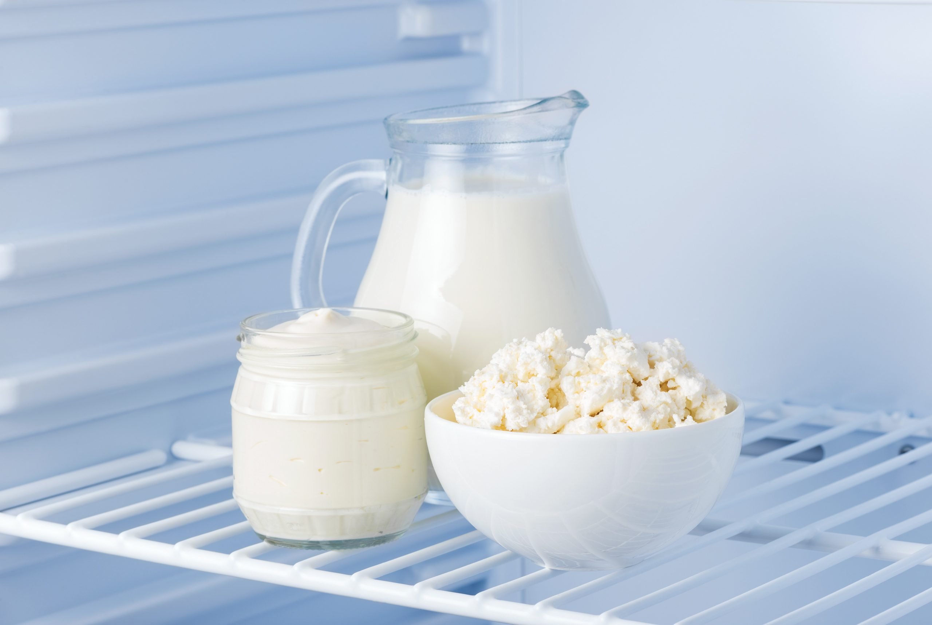
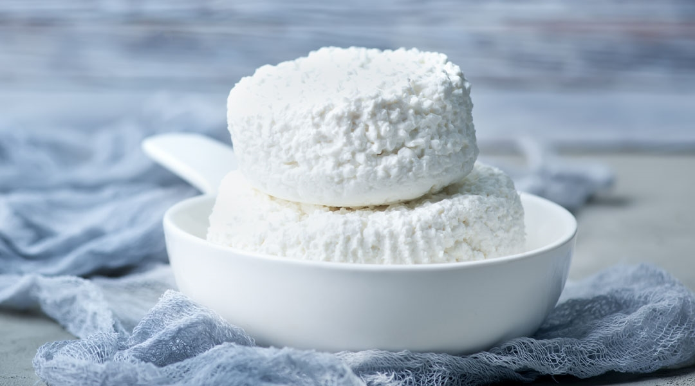
РЕШЕНИЕ
Решение ранее заявленных проблем заключается в разработке нескольких видов молочной продукции: сублимированные творог и напиток на основе молочной сыворотки, способных долгое время сохранять свою годность, не требующих специальных условий хранения, которые удобно брать с собой. Это достигается за счет высушивания продукта способом сублимации, который позволяет создать продукт, устойчивый в внешним воздействиям, способный быстро восстановиться простым добавлением воды, при этом данный способ сушки никак не воздействует на полезные свойства изначального сырья
4

Slide 5
КОНКУРЕНТЫ
05
Название компаний | Название продукта | Характеристика продукта | Наши преимущества
Гала-Гала | Сублимированные творог и молочный напиток | Объем упаковки составляет 50г для творога и 30г напитка. Для приготовления продукта, требуется дополнительная посуда, присутствует излишний кислый вкус. Количество негативных отзывов составляет 10%. | Более удобная упаковка, объем которой составляет 0,33л для напитка и 180г для творога , в которой будет как восстанавливаться продукт, так и употребляться. Продукты будут иметь натуральные ягодные наполнители (арония, рябина, калина, яблоко), что позволит расширить выбор потребителя
Здоровая еда | Сублимированный творог | Продукт имеет достаточно удобную упаковку, объемом 190г. Продукт обладает неудовлетворительными органолептическими свойствами, о которых говорят отзывы покупателей. Количество негативных отзывов составляет 5%.
5

Slide 6
КАЛЕНДАРНЫЙ ПЛАН
Изучение и анализ рынка
Октябрь 2024
Изготовление
первых образцов
Январь 2025
Поиск клиентов
Март – Апрель 2025
Разработка технологии производства
Декабрь 2024
Анализ и доработка
Январь – Февраль 2025
Производство первой
Партии
Май 2025
Разработка упаковки
Март –Апрель 2025
6

Slide 7
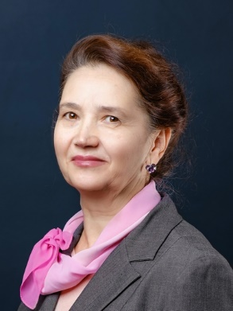
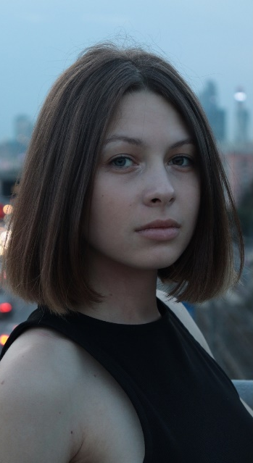
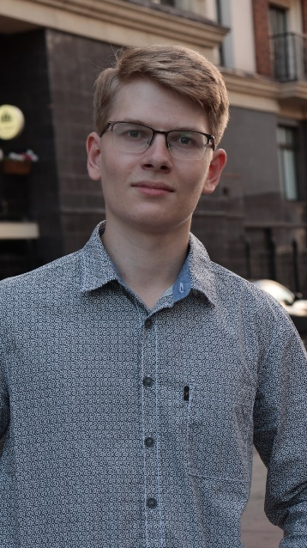
КОМАНДА ПРОЕКТА
Широких Р.В.
Росбиотех, 21-Т-2
Технолог
Шатунова Е.А.
Росбиотех, 21-Т-2
Технолог
Волокитина З.В.
Координатор
Leader ID 6441416
Leader ID 5376452
Leader ID 3707776
7

